Slide 1
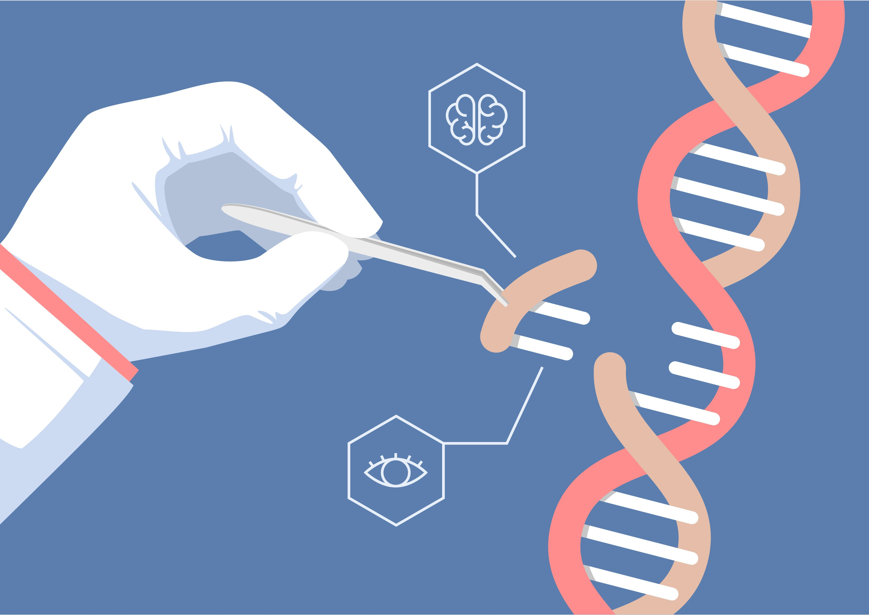
GENETICKY MODIFIKOVANÉ ORGANISMY (GMO)
Ing. Pavla Bryxová
bryxova@ftz.czu.cz
Laboratoř rostlinných explantátů
Katedra tropických plodin a agrolesnictví

Slide 2
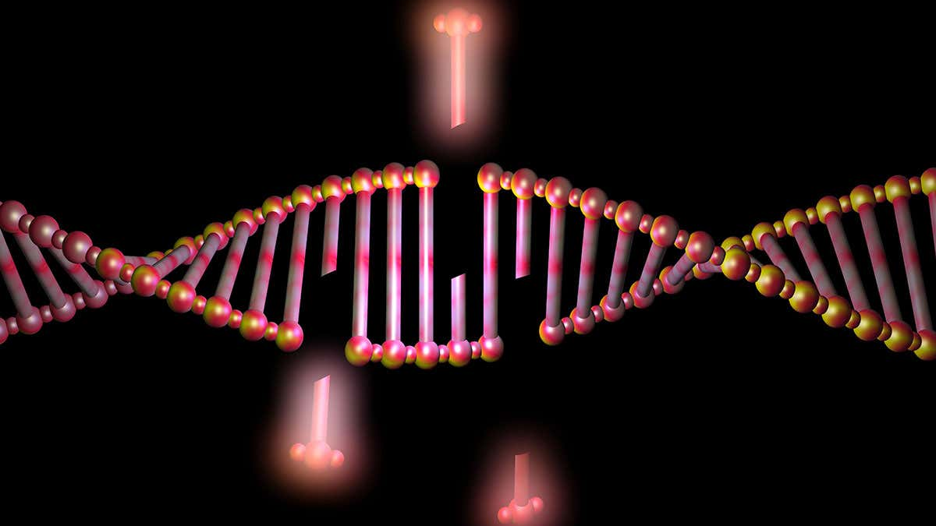
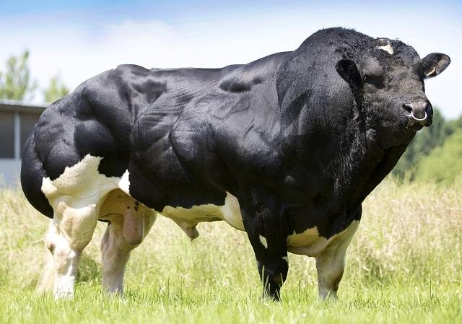
ÚVOD
GMO = organismus, jehož genetická výbava byla cíleně pozměněna způsoby, které v přírodě normálně neprobíhají
Vložení cizího genu / Odebrání genu
Je tento býk GMO?
ŠLECHTĚNÍ | GENETICKÉ INŽENÝRSTVÍ
Nevíme, jak bude vypadat finální produkt | Umožňuje striktní kontrolu nad tím, kdy a kde se daný gen projeví
Zamíchá stovkami genů najednou a mění jejich pořadí v DNA | Modifikace obvykle pouze jednoho genu

Slide 3
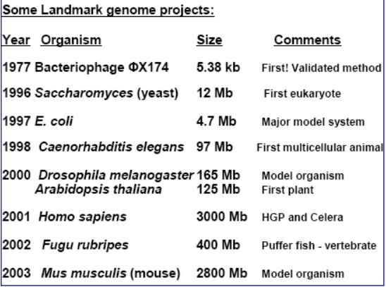
ZÁKLADNÍ POJMY
Genomika = poznávání kompletní dědičné informace organismů a vysvětlení jejích funkcí funkci
Genom = kompletní soubor jednotek, veškerá DNA
Gen = základní jednotka genetické informace (základní jednotka dědičnosti). Je to určitý úsek DNA (sekvence nukleotidů) na chromozomu
Plazmid = malá, většinou kruhová molekula DNA schopná replikace, která se přirozeně vyskytuje v cytoplazmě některých bakterií, archebakterií, méně obvykle i u eukaryot
Notes:
studuje strukturu genomu (strukturní genomika), jeho funkci (funkční genomika), variabilitu genomu v rámci populací (populační genomika) a porovnává genomy různých organismů (komparativní genomika).
Struktura a velikost genomu Většina DNA se nachází v buněčném jádře – jaderný genom Část dědičné informace je lokalizována v organelách – mitochondriích a chloroplastech – mitochondriální a plastidový (chloroplastový) genom

Slide 4
HISTORIE
1972
Herbert Boyer z Kalifornské university v San Francisku - enzymy, které „přestřihují“ DNA v určitém místě tak, že se vzniklé konce zase snadno spojují.
Stanley N. Cohen ze Stanford University studoval malé kroužky DNA zvané plasmidy v bakteriích.
Společný pokus: pomocí Boyerových enzymů vloží kousek cizorodé DNA do Cohenova plasmidu, který ji vnese do bakteriální buňky
Výsledky: Jeden z genů žáby → bakterie produkující žabí bílkovinu
1973 Gordonská konference v New Hampshire. Zrodila se technika rekombinantní DNA, neboli „stříhání genů“

Slide 5
CÍLE
zvýšení výnosů, odolnosti a nutričních hodnot zemědělských plodin (kukuřice)
zvýšení produkce hospodářských zvířat, drůbeže a ryb (skot)
zlepšení chutě, trvanlivosti a kvality potravin
příprava léčiv ve větším množství a kvalitě (inzulín)
pěstování mikroorganismů vhodných pro ekologické čištění vody, půdy

Slide 6
METODY - TRANSGENÓZE
TRANSGENÓZE = přenos genu z jednoho organismu do druhého
Identifikace donorového genu
Izolace
Vnesení do vektoru (plasmidová DNA)
Vnesení do organismu
mechanickou cestou (biolistická metoda)= nastřelování zlatými mikročásticemi na jejichž povrchu je vektor nanesen
pomocí bakterie Agrobacterium tumefaciens a jejího TI plazmidu (agroinfekce)
Následná genetická analýza a selekce
Proces šlechtění
Registrace
Notes:
Požadovaná DNA se nejdříve vysráží na povrchu drobných částeček těžkého kovu (zlato, wolfram). Tyto tzv. projektily se pak pod vysokým tlakem helia „nastřelí“ do rostlinné tkáně

Slide 7
METODY - CRISPR
Základem metody je využití imunitního systému bakterií
Identifikace virusu, jeho rozvinutí a rozstřihání DNA
Bakterie si virusy, které je v minulosti napadli „pamatuje“
Vystřihnuté časti DNA umíme nahradit jinými, poškozené časti opravenými, chybějící časti doplnit.
Znemožnění projevu genu (například tvorbu určitého proteinu). V
Notes:
Obranný systém bakterie funguje tak, že pokud ho napadne virus, bakterie je schopná tento virus identifikovat, rozvinout a rozstřihat mu jeho DNA. Protože má virus poškozenou DNA, nemůže se dále rozmnožovat. Bakterie si virusy, které je v minulosti napadli „pamatuje“, to znamená, že časti DNA virusů, které baktérie napadly v minulosti si zapisuje do CRISPR „paměti“.

Slide 8
GENETICKÁ MODIFIKACE BAKTERIÍ A KVASINEK
1982 lidský inzulin - buňky pankreatu do buňky bakterie Escherichia coli nebo Saccharomyces cerevisiae
V roce 1985 byl stejným způsobem připraven i růstový hormon
Rok 1986 – vytvoření vakcíny proti virové hepatitidě B, a to zavedením genu pro tvorbu povrchového proteinu tohoto viru do kvasinkových buněk.
Na rozdíl od oslabených či inaktivovaných preparátů viru neobsahuje látka virovou DNA, která by sama mohla chorobu vyvolat a je proto zcela bezpečná.

Slide 9
GENETICKÁ MODIFIKACE ŽIVOČICHŮ
1994 GM buněk křečka → lék na cystickou fibrózu
myši s tzv. knockoutovanými geny – funkce některého konkrétního genu je vyřazena a sleduje se, jaké důsledky to má na zvíře
Hospodářská zvířata – např. krávy, ovce a kozy.
odolnosti kupř. vůči infekčním chorobám nebo lepších užitných parametrů.

Slide 10
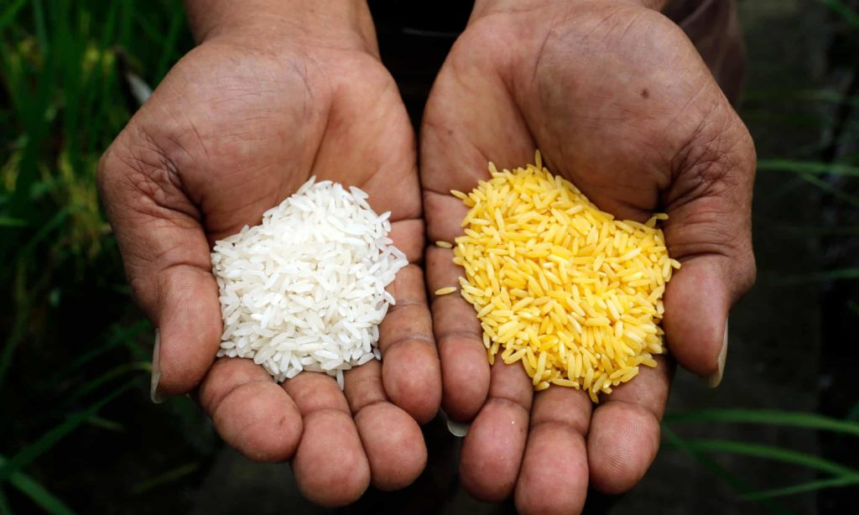
GENETICKÁ MODIFIKACE ROSTLIN
Zlatá rýže – její semena obsahují ve zvýšené koncentraci β-karoten, z něhož vzniká v lidském těle vit. A. Jeho nedostatek vede k poruchám zraku.
GM odrůdy brambory Amflora (2010) − modifikací je vyřazena syntéza amylózy, škrob v bramboře je pak tvořen pouze amylopektinem. To je výhodné při využití v průmyslu (papírenský, textilní). Zde je amylóza z hlediska kvality nežádoucí a je oddělována.

Slide 11
GENETICKÁ MODIFIKACE ROSTLIN
Transgeny pro toleranci k herbicidům
Transgeny pro rezistenci k hmyzím škůdcům
Transgeny pro pylovou sterilitu
Transgeny pro rezistenci k virům
Transgeny pro změnu syntézy mastných kyselin (změna spektra MK v semenech)
Transgeny pro změnu spektra zásobních proteinů
Transgeny pro prodloužení dozrávání
Transgeny pro průmyslově významné enzymy
Transgeny pro protilátky

Slide 12
POZITIVA
využití ve výzkumu, jehož výsledky vedou k lepšímu poznání podstaty některých nemocí
výroba účinnějších léků, zlepšení léčebných postupů
odolnost rostlin vůči herbicidům a škůdcům či parazitům a infekčním chorobám, chladu atd.
využití transgenních rostlin pro rozvojové země trpící např. hladomorem
snížení zatížení přírody – při pěstování GM plodin není třeba užívat tolik hnojiv a ochranných postřiků, ušetří se na pohonných hmotách, a tím se sníží množství CO₂ vypouštěného do ovzduší

Slide 13
POZITIVA
využití ve výzkumu, jehož výsledky vedou k lepšímu poznání podstaty některých nemocí
výroba účinnějších léků, zlepšení léčebných postupů
odolnost rostlin vůči herbicidům a škůdcům či parazitům a infekčním chorobám, chladu atd.
využití transgenních rostlin pro rozvojové země trpící např. hladomorem
snížení zatížení přírody – při pěstování GM plodin není třeba užívat tolik hnojiv a ochranných postřiků, ušetří se na pohonných hmotách, a tím se sníží množství CO₂ vypouštěného do ovzduší

Slide 14
RIZIKA
možné narušení biodiverzity
při konzumaci člověkem možnost alergických reakcí
GMO potraviny a plodiny se vytvářejí teprve krátkou dobu a nedokážeme posoudit, zda jsou bezpečné
oprávnění z ministerstva životního prostředí
tzv. princip předběžné opatrnosti - teoretická rizika

Slide 15
NAKLÁDÁNÍ S GMO
testování srovnatelné s přísnými zkouškami při zavádění nových léčiv
U bakterií, v nichž se klonují geny cizích organismů, se zase například posuzuje, zda se nemůže zvýšit jejich infekční potenciál
Každá genetická modifikace pro použití v potravinách i v krmivech v Evropské unii musí být schválena Evropskou komisí
Stanovení podmínek použití
Povolení má platnost pouze deset let, poté žadatel musí požádat o obnovení
Přes všechna rizika je dnes genové inženýrství již běžný výzkumný postup

Slide 16
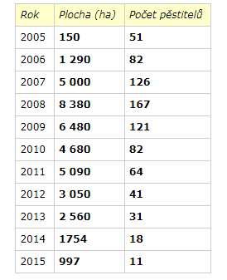
NAKLÁDÁNÍ S GMO
2018 v ČR lze pěstovat pouze geneticky modifikované (GM) plodiny, které byly uvolněny do oběhu na základě evropských předpisů postihujících proces schvalování nových GM organismů.
Pro běžné komerční využití lze pěstovat pouze GM odrůdy polních plodin zapsané ve Státní odrůdové knize (úřední seznam odrůd rostlin, které jsou v ČR zaregistrovány) nebo ve Společném katalogu odrůd druhů zemědělských rostlin a zelenin.
Na národní úrovni nejsou k současnému datu ve Státní odrůdové knize zapsány žádné odrůdy GM plodin.
V EU schváleno 65 odrůd GM rostlin, bakterie a kvasinka pro dovoz a použití: 38x kukuřice, 10x bavlník, 12x sója, 4x řepka olejka, 1x řepa, 1x bakterie, 1x kvasinka.

Slide 17
PĚSTOVÁNÍ V ČR A PRINCIP KOEXISTENCE
Informační povinnost před a po zahájení pěstování GM plodiny
Dodržení stanovené minimální vzdálenosti pěstování GM plodiny vůči jinému porostu téže plodiny
Vyznačení místa pěstování GM plodiny
Uchovávání údajů o pěstování a dalším nakládání s GM plodinou.

Slide 18
ZAJÍMAVOSTI
První komerční GM potravinou bylo rajče vytvořené na začátku 90. let 20. století v Kalifornii.
Devadesát procent GM plodin je produkováno ve čtyřech zemích – Spojených státech, Argentině, Brazílii a Kanadě. Produkce USA pokrývala v r. 2008 téměř polovinu všech GM plodin.
První GM plodinou, která se směla pěstovat v ČR, byla BT kukuřice.
Mezi celosvětově nejčastěji modifikované zemědělské plodiny patří kukuřice a sója, řepka olejka nebo vojtěška.
Pokud byla do potraviny použita geneticky modifikovaná surovina, musí to být na obale potraviny dle předpisů v EU vyznačeno. Výjimkou jsou případy, kdy potravina obsahuje genetické modifikace méně než 0,9 procenta.

Slide 19
Děkuji za pozornost

Slide 20
ZDROJE
https://www.wikiskripta.eu/w/Geneticky_modifikovan%C3%A9_organismy
https://www.em.muni.cz/tema/1843-tema-gmo-geneticky-modifikovane-organismy
http://biocentrum.zf.jcu.cz/docs/ruzne/ruz-RB_GMO-50e7d74634.pdf

